Slide 1
Sistema de gestión de paquetes
Alejandro Pedro Steinman Cuesta, T00077151.
Andrés Felipe Rubiano Marrugo, T00077084.
Amaury Enrique Bula Salas, T00078957.
Mario Alberto Julio Wilches, T00077314.
Notes:
Entered text
Titulo:Quiénes son los actores que incluye el documento, cómo obtuvieron esos contratos?
En este caso, los actores principales involucrados en el polémico proceso de arrendamiento de tierras en las Islas del Rosario son Alaín Suaza y Leonor Serrano de Camargo, quienes obtuvieron contratos de arrendamiento de predios en este archipiélago, aparentemente sin cumplir con los requisitos legales y ambientales establecidos.
La Agencia Nacional de Tierras (ANT) fue la entidad encargada de otorgar estos contratos, pero se han denunciado irregularidades en el proceso de adjudicación. Entre los contratados se encuentran personas de alto perfil como Suaza, conocido como el “zar del contrabando”, y la exgobernadora de Cundinamarca, Leonor Serrano de Camargo. El caso refleja la falta de supervisión adecuada y la manipulación de procesos burocráticos en la asignación de estos terrenos. [1]
Titulo:“Zar de contrabando” Alaín Suaza
Alaín Suaza, un personaje conocido por su involucramiento en el contrabando, obtuvo contratos de arrendamiento de tierras en las Islas del Rosario en condiciones que no parecen haber sido ajustadas a los requisitos legales y ambientales. Aunque la Agencia Nacional de Tierras (ANT) rectificó en un comunicado de prensa que Suaza no figura como arrendatario de la isla Majayura, investigaciones de medios como Noticias Uno han revelado que el beneficio le fue otorgado por la Subdirección de Administración de la ANT, presidida por Campo Elías Vega, hermano del Registrador Nacional del Estado Civil, Alexander Vega. Este predio fue entregado a Suaza sin la debida consulta ambiental ni los trámites necesarios para garantizar la preservación de la zona de protección especial. [3][4]
Suaza tiene un historial delictivo relacionado con el contrabando, y fue acusado de lavar más de un billón de pesos a través del comercio exterior. El negocio de los arrendamientos de las islas estuvo marcado por irregularidades y cuestionamientos sobre los beneficiarios de estas tierras. Suaza también está relacionado con otros contratos irregulares, lo que subraya la falta de controles dentro de la ANT. [5]

Slide 2
1. Introducción
Nombre del proyecto: Sistema de Gestión de Paquetes
Descripción breve: Este sistema ofrece una solución avanzada que no solo mejora la gestión de envíos, sino que también incorpora herramientas inteligentes para optimizar rutas, reducir costos y garantizar entregas más rápidas y seguras.
Objetivos: Registrar y almacenar información de paquetes, actualizar y eliminar datos, y la respectiva clasificación de paquetes.
Alcance: El proyecto al ser un prototipo, incluirá sólo lo estipulado en la descripción, junto a sus respectivas validaciones, de las cosas que no incluira se puede hablar de la aplicación web, al ser desarrollado para consola.

Slide 3
2. Planificación del Proyecto: Fases del Proyecto
Inicio: Definición de requerimientos, análisis de viabilidad.
Planificación: Creación de roadmap, asignación de tareas.
Diseño: Arquitectura del software, diseño de UI/UX.
Desarrollo: Implementación de funcionalidades.
Pruebas: Pruebas unitarias, integración y validación.
Despliegue: Implementación en producción y mantenimiento.

Slide 4
3. Requerimientos: Funcionales
REQF-1: El sistema debe permitir registrar, actualizar o eliminar información de los paquetes,
garantizando la validación de la información, así como la integridad de la misma.
REQF-2: El sistema debe clasificar automáticamente los paquetes en tres categorías:
básico, estándar y dimensionado
REQF-3: El sistema debe permitir la creación de envíos basados en paquetes previamente aprobados.Cada envío debe estar asociado a un destinatario con una dirección previamente verificada. Si la dirección no puede ser verificada, el sistema debe impedir la continuación del proceso de envío y notificar al usuario
REQF-4: El sistema debe proporcionar información de trazabilidad, mostrando el historial de
movimientos del paquete, desde la recolección hasta la entrega, incluyendo fechas, ubicaciones y
responsables del manejo en cada etapa.
REQF-5:El sistema debe contar con múltiples métodos de pago seguros integrados en la plataforma.
REQF-6: El sistema debe generar facturas basadas en los servicios de envío utilizados.
REQF-7: El sistema debe permitir la búsqueda y filtrado de envíos y paquetes por
criterios como fecha de envío, estado del paquete y destinatario.

Slide 5
3. Requerimientos: No Funcionales
REQNF-1: El sistema no debe tardar más de 10 segundos al momento de realizar consultas de
información de envíos basados en sus diversos criterios.
REQNF-2: El sistema debe implementar mensajes de ayuda y validaciones para guiar al usuario
durante la ejecución del programa.
REQNF-3: El sistema debe optimizar su flujo de datos para minimizar el uso innecesario de memoria.Esto implica liberar datos obsoletos o innecesarios una vez completados los procesos que los requieran, evitando el almacenamiento innecesario en memoria y mejorando la eficiencia general
del sistema.

Slide 6
3. Requerimientos: Sistemas
REQS-1: El sistema debe ser desarrollado como una aplicación web responsiva
REQS-2: El sistema debe almacenarse en la nube
REQS-3: El sistema debe ser desarrollado con POO

Slide 7
3. Requerimientos: Usuario
REQU-1: El sistema debe permitir que los Clientes realicen las siguientes acciones:
Registrar paquetes. (Crear, Eliminar, Editar)
Buscar y filtrar paquetes.
Crear envíos.
Generar facturas y procesar pagos.

Slide 8



4. Arquitectura y Tecnologías
Para el desarrollo se usó una arquitectura orientada a objetos como lo especifican los requerimientos, el lenguaje de programación Python y Docker para la gestión de contenedores, para la creación del diagrama de clases de uso yEd y para el UML se uso LucidChart

Slide 9
5. Equipo de Trabajo
DevOps: Se encargaron de planificar y crear los archivos que contienen el software en el que se basa todo el proyecto, en el proceso de planeación, se crearon diagramas de clases y uml para una mejor comprensión del software. (Andres Rubiano y Alejandro Steinman)
CL/CD: Se encargó principalmente de la integración de docker para la portabilidad del software. (Amauri Bula)
Controlador de Calidad: Su trabajo fue, junto a la herramienta de SonarQube, ver que el código cumpliera con las normas establecidas como condiciones de programación (principios SOLID), y también crear UnitTest para reafirmar la calidad del código y sus validaciones. (Mario Julio)

Slide 10
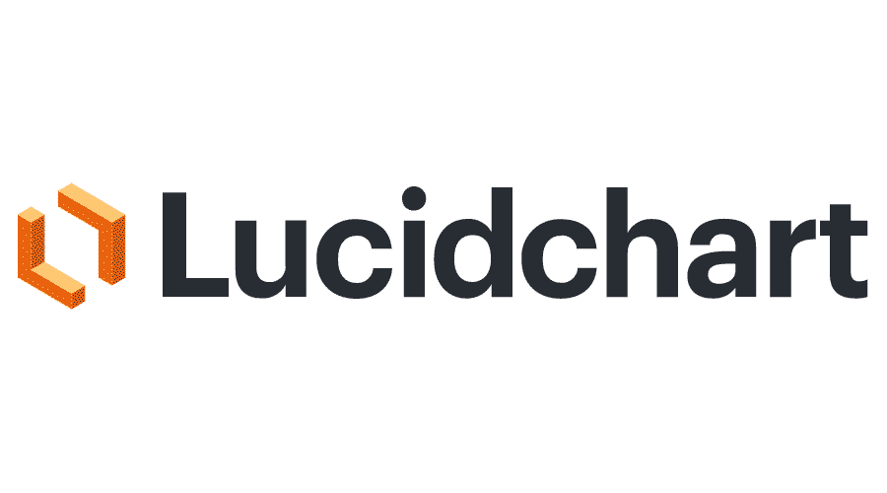
6. Gestión y Metodologías
Para la gestión del desarrollo, se creó un diagrama UML y un diagrama de clases para que todo fuera más sencillo, como demostró serlo.
Como metodologías usamos reunirnos en una llamada de chat de voz en discord.

Slide 11

7. Pruebas y Control de Calidad
Para el control de calidad se usó la guía proporcionada por SonarQube sobre la calidad del código y su señalización de errores lo que resultó muy útil para corregir a tiempo.
Tambien se creo el documento Test, donde se realizan los Unittest que prueban la relación y funcionalidad de las clases

Slide 12
Conclusiones

